Slide 1



Jestem bezpieczny
Rafał Skrzypczyk

Slide 2


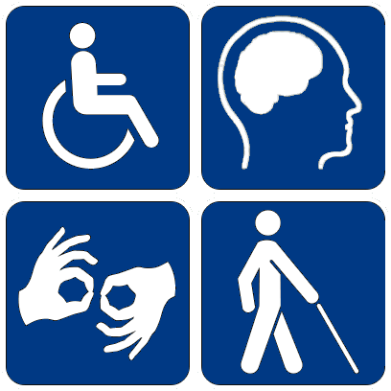
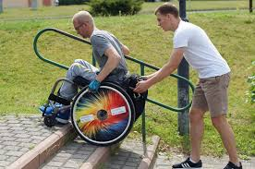

Idea
Podniesienie poziomu poczucia bezpieczeństwa osobom doświadczającym niepełnosprawności oraz ich opiekunom.

Slide 3
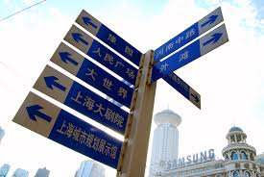
Czy mieliście podobny problem ?

Slide 4
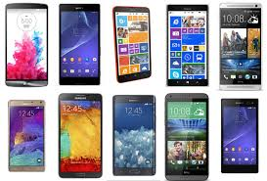
Sieć wsparcia naturalnego
Korzystając z dostępnych rozwiązań technicznych stworzenie lokalnej grupy wsparcia – sieci społecznościowej.

Slide 5
Jak to działa
Mam problem
Wysyłam komunikat
Uzyskuję wsparcie

Slide 6
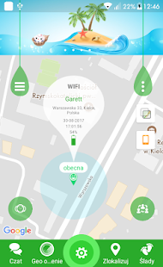
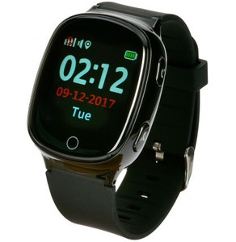
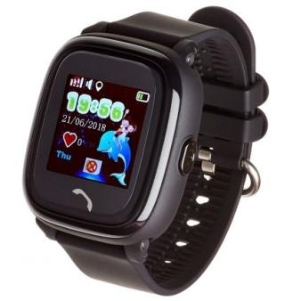

Slide 7



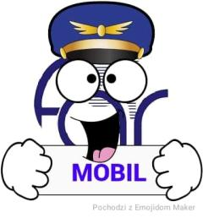
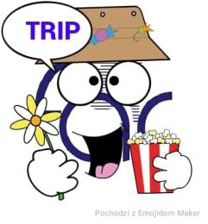
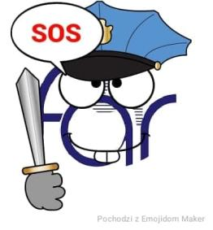
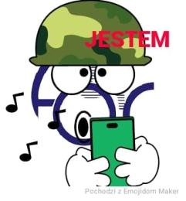

Slide 8
„Sieć” umożliwia sprawne przekazanie informacji w rożnych sytuacjach, tworząc wspólnotę osób, które zadeklarują chęć pomocy innym.
W „Sieci” nie jesteś jedynie odbiorcą. Jestem pod opieką, ale mogę udzielić wsparcia innym.

Slide 9

Do zobaczenia w „Sieci”

